Slide 1
Introdução ao R
Ma. Pétala Tuy
Cientista de Dados – ATOS Brasil
Distinguished Expert
Membro da Comunidade Científica Atos

Slide 2
Conteúdo
O que é R? Por que R?
Como Instalar
Primeiro Contato com o R
Help no R
R como Calculadora
If, else e else if, For, Ifelse, While
Vetorização / Reciclagem
Funções
Estruturas de dados
Dimensões e comprimento
Subsetting
Explorando o conjunto de dados!

Slide 3
O que é R?
R é uma linguagem com foco explícito em estatística. Se a matemática é o fator de maior peso na construção do seu projeto, não hesite em escolhê-lo.
R foi desenvolvida por estatísticos para estatística. Possui excelente documentação e um riquíssimo ecossistema de pacotes para diferentes áreas de aplicação.

Slide 4
Por que R?
De graça!
Menor curva de aprendizado
Escrito por estatísticos, para estatísticos
Atualizado e com grande gama de funções analíticas
Comunidade ativa e crescente
Permite analisar, manusear e limpar dados com mais facilidade e agilidade
Possui sistema e pacotes de visualização de dados que é referência
Tem, potencialmente, capacidade de interagir com qualquer software e linguagem de programação, inclusive com o SAS Excel
Facilita a análise de dados colaborativa

Slide 5
Como Instalar
Baixar o R:
https://cran.r-project.org/bin/windows/base/
Baixar o RStudio:
https://rstudio.com/products/rstudio/download/

Slide 6
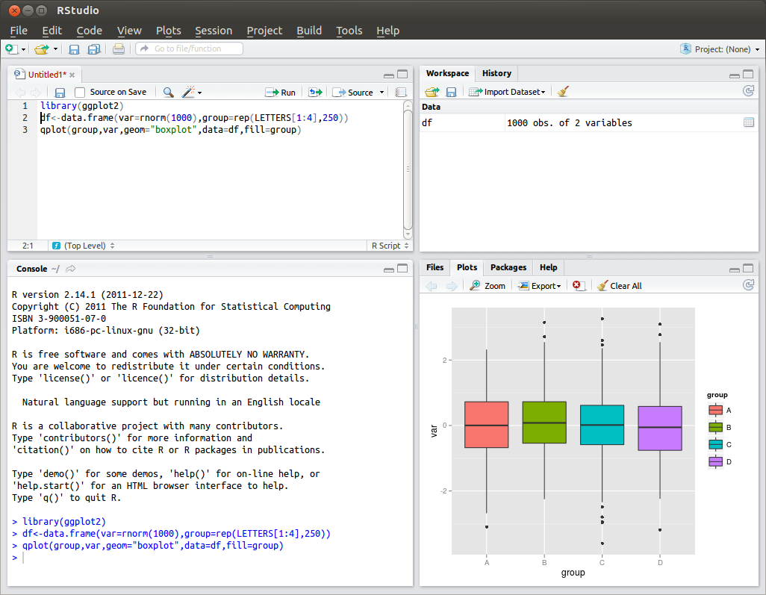

Slide 7
Primeiro Contato com o R
getwd()
setwd()
install.packages("<nome_do_pacote>")
library(<nome_do_pacote>)
Instale o pacote “ggplot2”

Slide 8


Help no R
Google

Slide 9
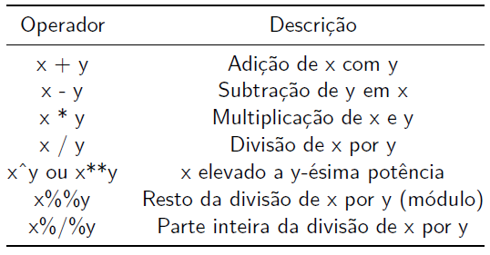
R Como Calculadora Operadores Aritméticos

Slide 10
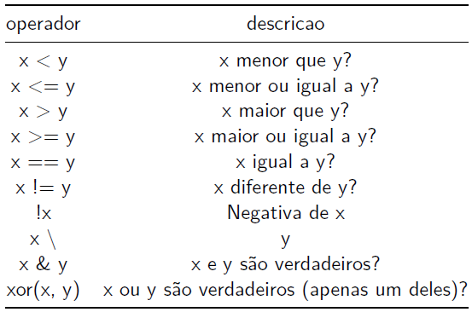
R Como Calculadora Operadores Lógicos

Slide 11
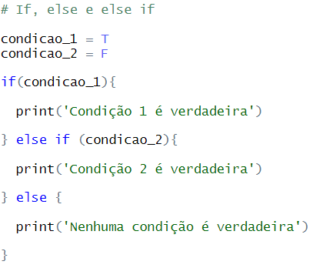
If, else e else if

Slide 12
If, else e else if
Além de TRUE e FALSE, o R aceita 1 e 0, respectivamente
Objetos character, NA, NaN e list não são interpretáveis como lógicos
Else e else if são opcionais.

Slide 13
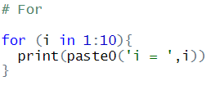
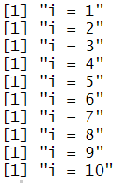
For()

Slide 14

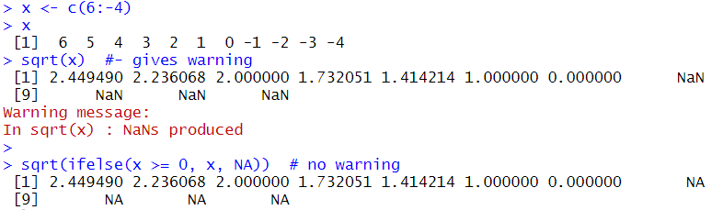
Ifelse()

Slide 15

While()

Slide 16
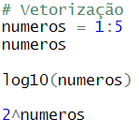
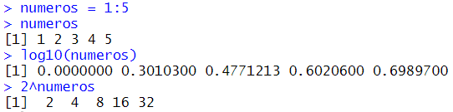
Vetorização
Vetores são objetos que guardam dados.

Slide 17
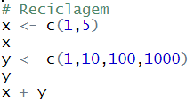
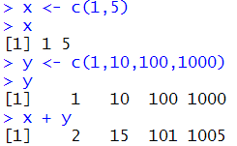
Reciclagem
Exemplo: Soma de vetores de tamanhos diferentes

Slide 18
Funções
Funções também são objetos!
Funções podem ser passadas como argumentos de outras funções
Use suas funções como se tivessem vindas com o R:
nome_da_funcao(...)
Crie uma função sempre que for repetir o código e for mudar poucas coisas entre essas repetições

Slide 19
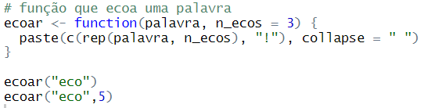

Funções
Crie uma função que recebe dois argumentos x e y e realiza a soma dos argumentos!

Slide 20
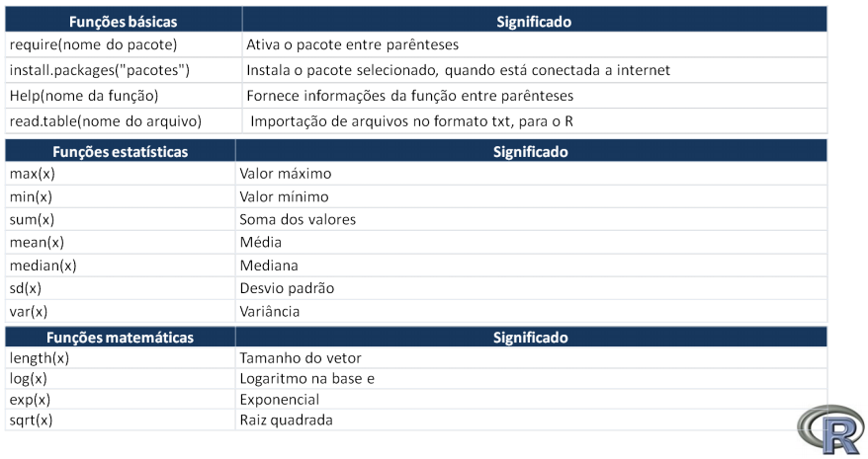
Funções

Slide 21
Estruturas de dados no R
Estruturas de dados básicas no R:
Vetores - Fatores - Matrizes - Listas – DataFrames
Vetor: homogêneo e unidimensional
Matriz: homogêneo e bidimensional
Lista: heterogêneo
Data frame: heterogêneo

Slide 22

Estruturas de dados no R
Vetores: Sequências de valores numéricos ou não

Slide 23
Estruturas de dados no R
Quando dois tipos de objetos são inseridos uma estrutura homogênea (vetores ou matrizes), o R converte converterá o objeto para o tipo mais flexível, na ordem:
Logical
Integer
Double
Character
Na lista acima, character é o tipo mais flexível.

Slide 24

Estruturas de dados no R
Fatores: Vetores de inteiros utilizados para ordenar strings
Contém apenas valores pré-definidos, chamados levels;

Slide 25

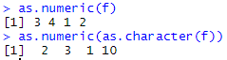
Estruturas de dados no R
Sempre tome cuidado ao converter factors em objetos numéricos

Slide 26

Estruturas de dados no R
Matrizes: Combinações de vetores

Slide 27
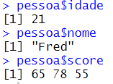
Estruturas de dados no R
Listas: Utilizados para combinar diferentes objetos em um objeto único.

Slide 28


Estruturas de dados no R
Data Frames: Tabela de uma base de dados, em que cada linha corresponde a um registo (linha) da tabela

Slide 29

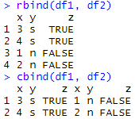
Estruturas de dados no R
É possível combinar data frames usando as funções rbind() e cbind()

Slide 30

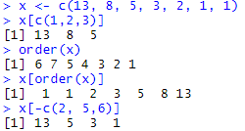
Subsetting
Chamamos de subsetting a seleção de um subconjunto de um objeto. No R, existem três tipos principais de operação de subsetting:

Slide 31
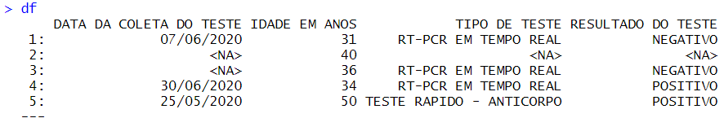
Estruturas de dados no R
Lendo um data frame no formato excel.

Slide 32

Estruturas de dados no R
Escrevendo um data frame no formato csv
Lendo um data frame no formato csv

Slide 33
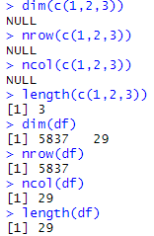
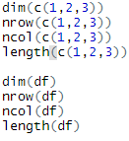
Dimensões e comprimentos

Slide 34
Explorando o conjunto de dados
Renomear colunas
Configurar datas
Removendo colunas desnecessárias
Transformando variáveis em numéricas
Subsetting data frame

